Slide 1
Освобождение города Калинина от немецко–фашистских захватчиков
Великая Отечественная война
1941-1945

Slide 2
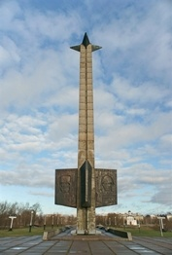
16 декабря 1941 года - день освобождения города Калинина от немецко-фашистских захватчиков. 62 дня жители находились в плену у врага. Это было тяжелое время для жителей города.

Slide 3
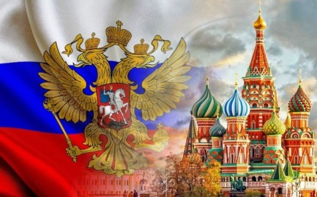

Slide 4
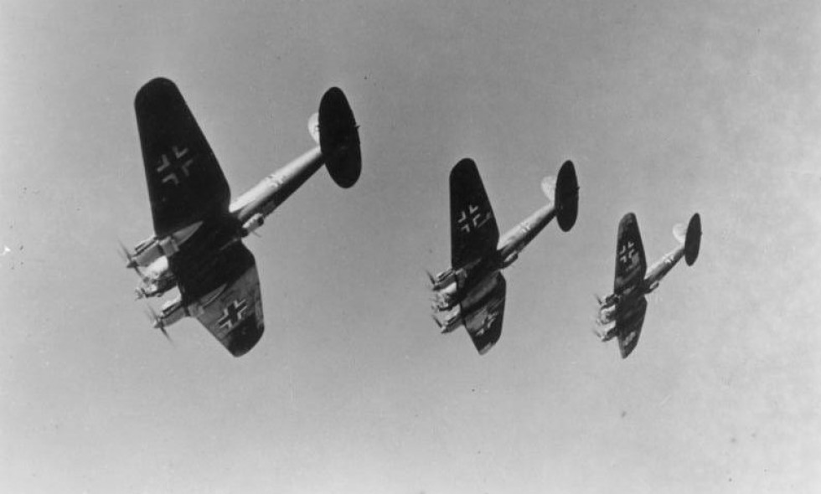
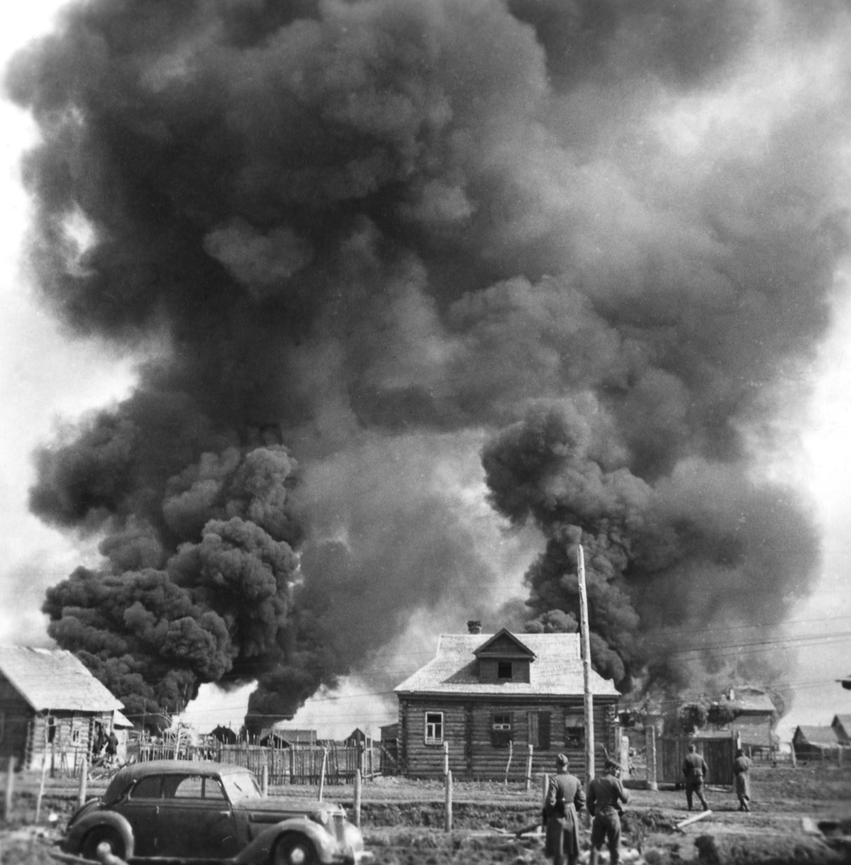
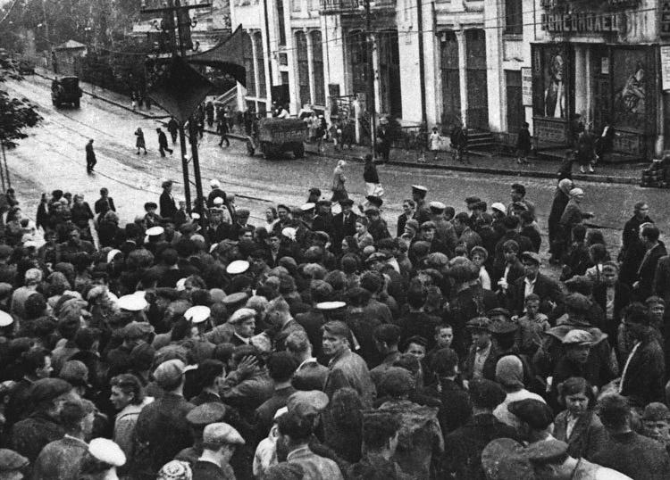
22 июня 1941 года
в 4 часа утра
войска Германии
без объявления войны
напали на Советский Союз.
Так началась
Великая Отечественная война

Slide 6
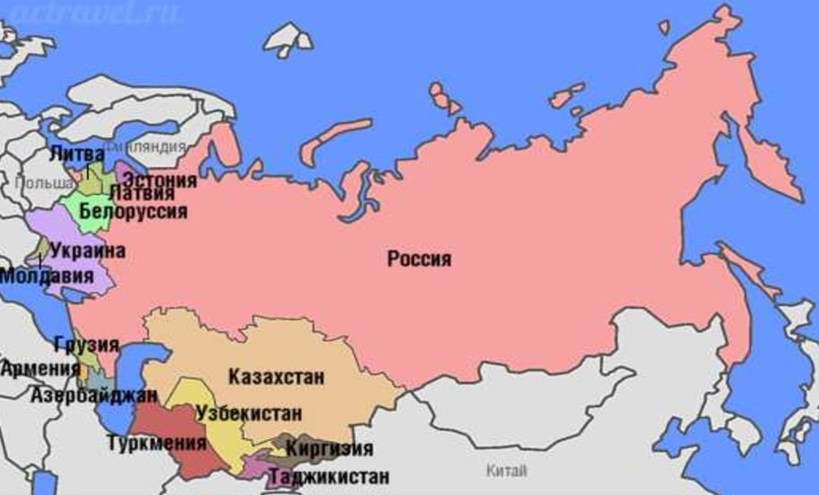
Карта СССР
○Тверь
○ Москва

Slide 7
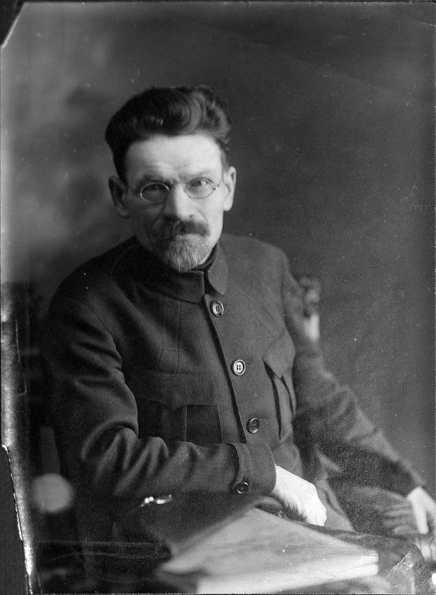
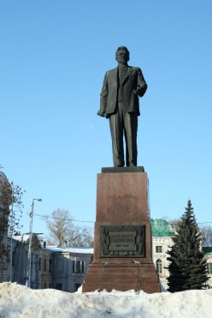
Калинин Михаил Иванович
1875 – 1946

Slide 8
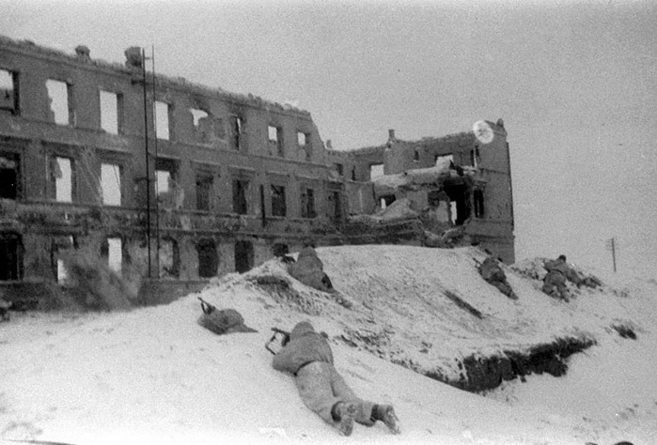
Город был разрушен почти полностью.

Slide 9
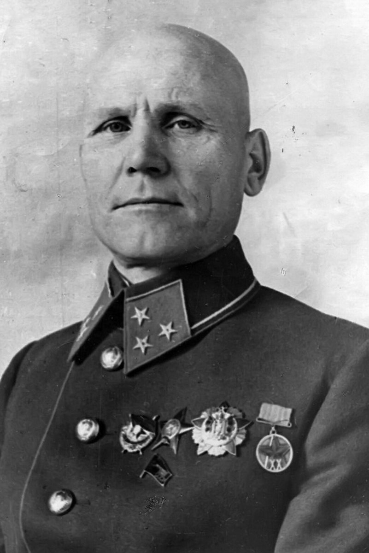
Генерал – полковник
Иван Степанович Конев
1897 - 1973

Slide 10
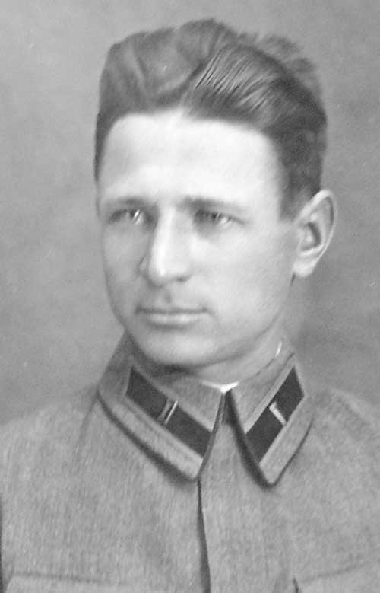
Михаил Алексеевич Лукин
1907 - 1941

Slide 12
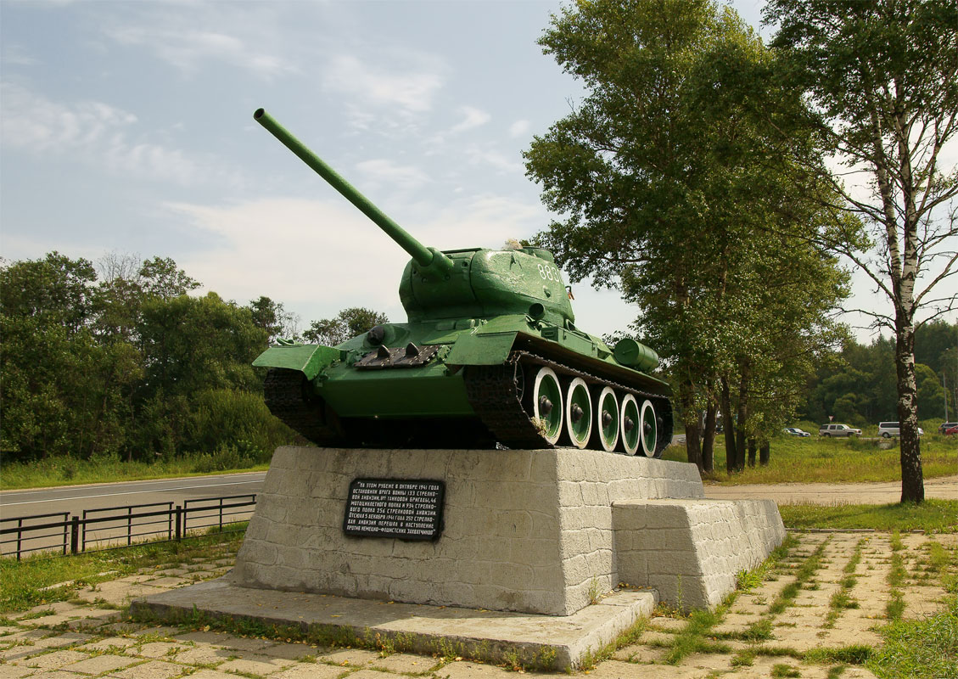
Танк Т-34

Slide 13
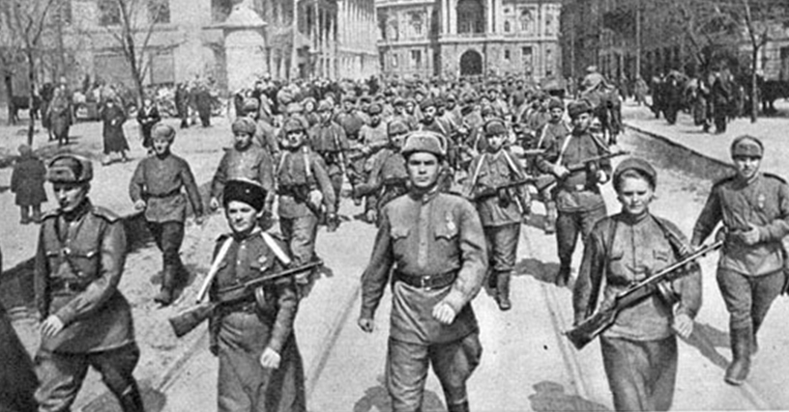
К 13.00 часам 16 декабря город был полностью освобождён от немецко-фашистских войск.

Slide 14
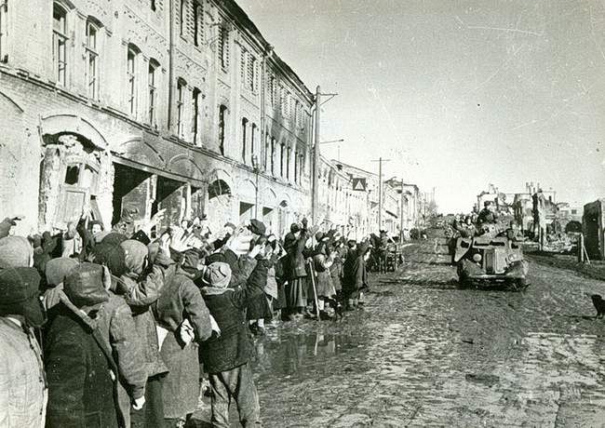
Вот так встречали люди победителей

Slide 15
Во время ожесточённых боёв за освобождение нашего города погибло более 20 000 человек

Slide 16
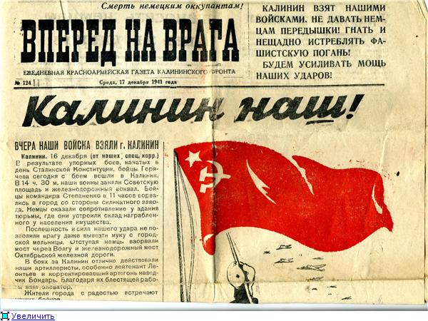
Фронтовая газета, посвящённая освобождению города Калинина

Slide 17
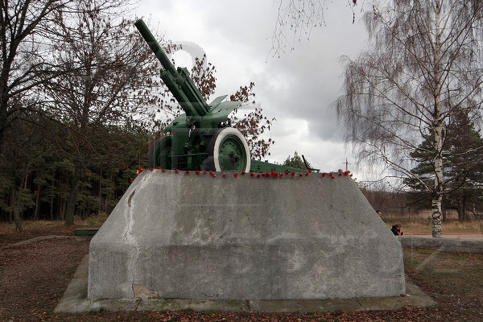
Воинам освободителям посвящается
«Здесь в бой с врагом пошел советский воин
За жизнь людей, за счастье и покой.
Он был убит на этом поле боя,
Чтоб жить веками в памяти людской.»

Slide 18
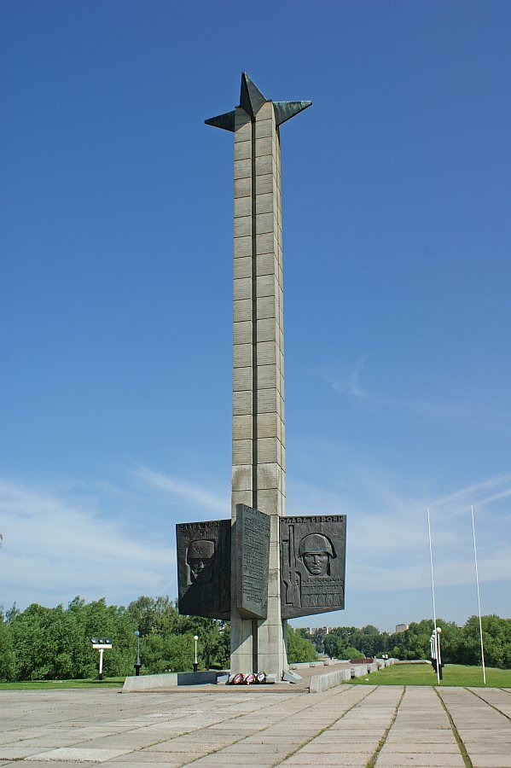
На левом берегу реки Тьмаки при впадении ее в реку Волгу стоит Обелиск Победы, который был открыт 16 декабря 1970 года в честь освобождения города от немецко-фашистских захватчиков.

Slide 19
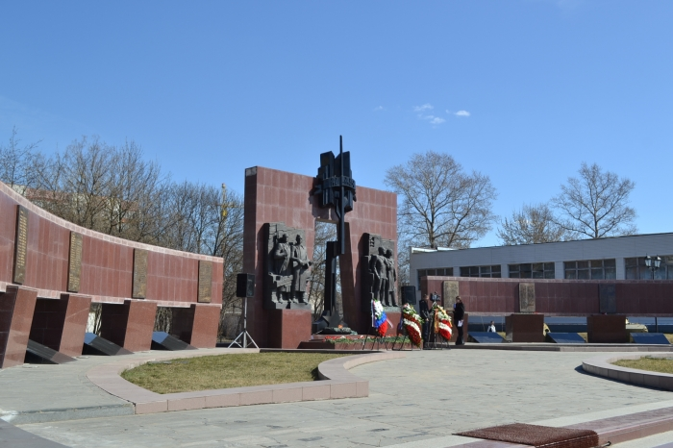
Мемориал Смоленское захоронение находится в Твери
на левом берегу реки Лазурь.
Здесь высечены фамилии офицеров, сержантов, рядовых, партизан, подпольщиков погибших в годы Великой Отечественной войны и горит Вечный огонь.

Slide 21
4 ноября 2010 года
городу Твери
«за мужество, стойкость и массовый героизм, проявленные защитниками города в борьбе за свободу и независимость Отечества»
Указом Президента Российской Федерации
Дмитрия Анатольевича Медведева
присвоено почётное звание Российской Федерации «Город воинской славы».

